Slide 1
UNIVERSIDAD AUTÓNOMA GABRIEL RENÉ MORENO
Facultad de Ingeniería en Ciencias de la Computación y Telecomunicaciones
Sistema Interactivo de Criptografía Clasica
INTEGRANTES:
Fernando Pinto Lino
Kevin Mauricio Fuentes Jaimes
Melody Alejandra Montero Villarpando

Slide 2
INTRODUCCIÓN
La criptografía clásica permite proteger información mediante cifrados matemáticos. En este proyecto se desarrolló una herramienta interactiva en Python y Streamlit. El sistema implementa algoritmos clásicos y técnicas de criptoanálisis.
OBJETIVO GENERAL
HERRAMIENTAS UTILIZADAS
EJERCICIOS DESARROLLADOS
Desarrollar un sistema interactivo de criptografía clásica que permita implementar, analizar y comparar distintos métodos de cifrado y criptoanálisis.
Python
Streamlit
Matemática modular
Algoritmos clásicos de criptografía
Validación de constantes criptográficas
Generación de alfabetos mixtos
Criptoanálisis por ecuaciones
Comparador César vs Afín
Cifrado Vigenère
Método de Kasiski

Slide 3
CRIPTOGRAFÍA CLÁSICA
Validador de Constante de Decimación
Z C W S · X H P Q · N F A M · B R T V

Slide 4
¿Que hace?
El validador de constante de decimación permite verificar de forma automática si una constante puede utilizarse en sistemas de cifrado modular.
Este proceso:
Previene errores
Garantiza el correcto funcionamiento del cifrado
Asegura la posibilidad de descifrar la información
Por lo tanto, es una herramienta fundamental en la implementación de algoritmos criptográficos.
¿En que se basa?
El validador se basa en el cálculo del Máximo Común Divisor (MCD) entre a y el tamaño del alfabeto n.
Si:
gcd(a,n)=1
entonces a es coprimo con n, existe inverso modular y el cifrado Afín puede funcionar correctamente.

Slide 5
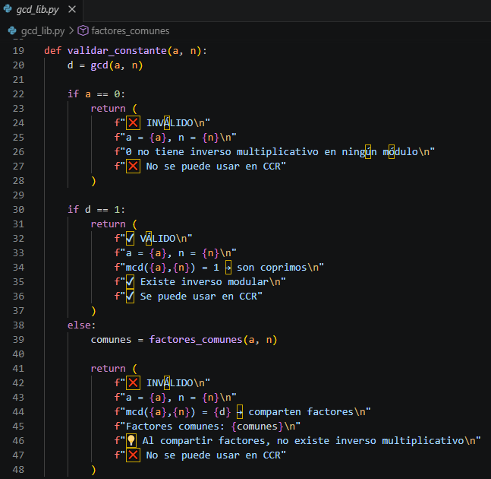
Función del módulo
Verifica si el valor a tiene inverso modular.
Comprueba si:
mcd(a,n)=1
Determina si el cifrado Afín puede utilizarse correctamente.
Validaciones realizadas
✔ Valores coprimos
✔ Inverso modular
✔ Entradas inválidas
✔ Módulos distintos

Slide 6
CRIPTOGRAFÍA CLÁSICA
Generador de Alfabetos Mixtos
Z C W S · X H P Q · N F A M · B R T V

Slide 7
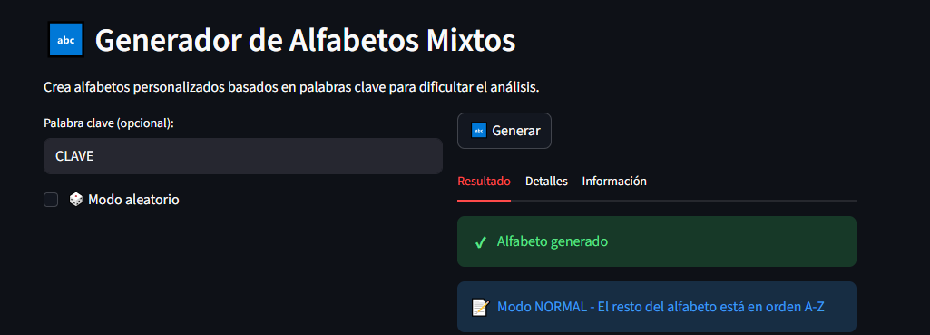
¿Que hace?
El generador de alfabetos mixtos permite crear alfabetos personalizados a partir de una palabra clave. Este tipo de técnica se utiliza en criptografía clásica para dificultar el análisis de frecuencia y modificar el orden tradicional de los caracteres del alfabeto.
El sistema implementado genera automáticamente un nuevo alfabeto eliminando caracteres repetidos y completando posteriormente con los símbolos restantes del alfabeto base seleccionado.

Slide 8
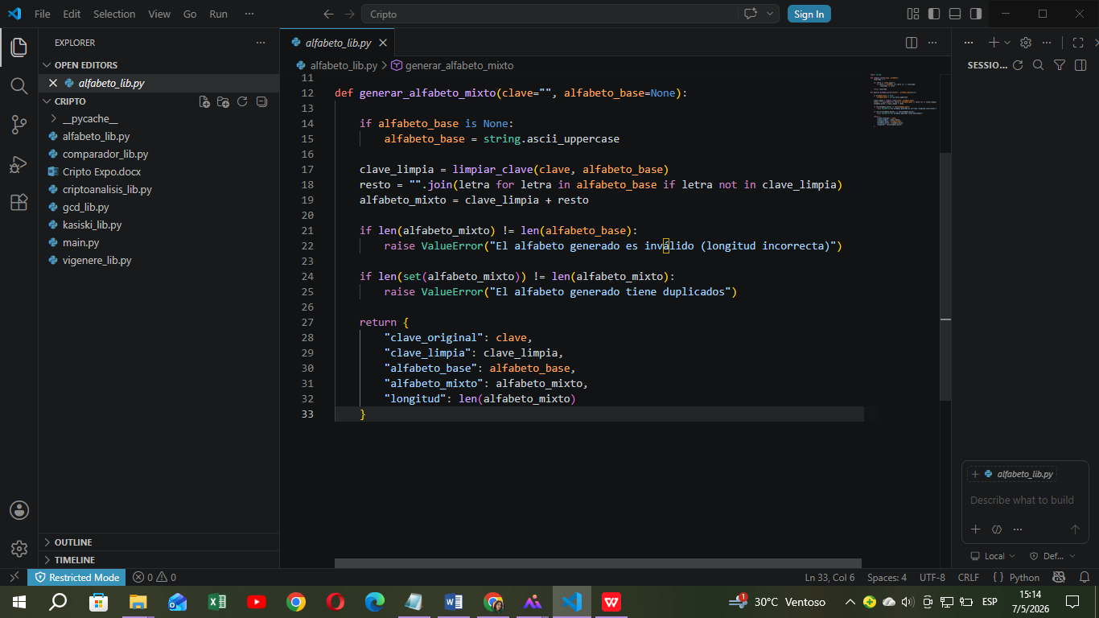
Función del módulo
Genera alfabetos personalizados mediante palabras clave.
Elimina caracteres repetidos automáticamente.
Respeta el alfabeto seleccionado por el usuario.
Valida caracteres inválidos.
Compatible con:
Mayúsculas con Ñ
Letras y números
ASCII extendido

Slide 9
CRIPTOGRAFÍA CLÁSICA
Módulo de Criptoanálisis por Ecuaciones
Z C W S · X H P Q · N F A M · B R T V

Slide 10
¿Qué hace?
El módulo de criptoanálisis permite recuperar las claves del cifrado Afín utilizando correspondencias conocidas entre texto original y texto cifrado.
El sistema aplica ecuaciones modulares para calcular automáticamente los valores de a y b.
¿En qué se basa?
Cifrado Afín
El criptoanálisis por ecuaciones se basa en resolver sistemas de ecuaciones modulares del cifrado Afín utilizando correspondencias conocidas entre texto original y texto cifrado..
El cifrado Afín pertenece a los cifrados monoalfabéticos y utiliza la siguiente ecuación:
𝑪 = (𝒂𝑴 + 𝒃)𝒎o𝒅 𝒏
Donde:
𝐶 = carácter cifrado
𝑀 = carácter original
𝑎 y 𝑏 = claves del sistema
𝑛 = tamaño del alfabeto

Slide 11
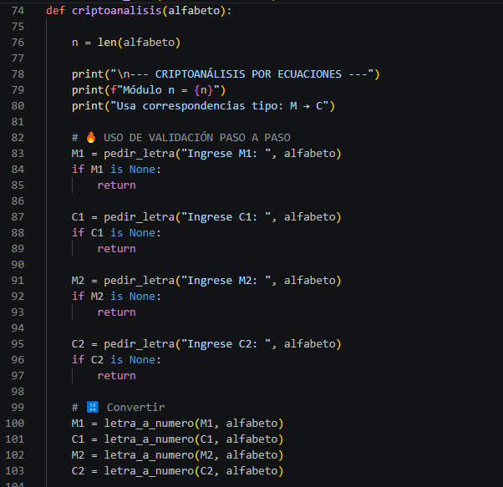
Función principal del módulo
El sistema:
Convierte las letras a números según el alfabeto.
Forma un sistema de ecuaciones modulares.
Calcula diferencias entre valores.
Obtiene el inverso modular.
Resuelve automáticamente los valores de a y b.
Usa la ecuación:
C=(aM+b)modn
De esta manera, el módulo puede descubrir la clave utilizada en el cifrado Afín sin conocerla previamente.

Slide 12
CRIPTOGRAFÍA CLÁSICA
Comparador de Cifras Clásicas
Z C W S · X H P Q · N F A M · B R T V

Slide 13
¿Qué hace?
El comparador de cifras clásicas es un módulo que permite analizar y visualizar las diferencias entre el cifrado César y el cifrado Afín utilizando un mismo mensaje de entrada.
El sistema aplica ambos algoritmos y muestra cómo cada uno transforma el texto original, permitiendo observar el comportamiento de los cifrados monoalfabéticos y comparar su complejidad criptográfica mediante resultados, frecuencias e índices de coincidencia.
Cifrado César
Cifrado Afín
El cifrado César es un sistema de sustitución monoalfabética que desplaza cada letra un número fijo de posiciones dentro del alfabeto.
𝑪 = (𝑴 + 𝒌)𝒎𝒐𝒅 𝒏
Donde:
𝐶 = carácter cifrado
𝑀 = carácter original
𝑘 = desplazamiento
𝑛 = tamaño del alfabeto
El cifrado Afín utiliza una transformación lineal sobre cada carácter del mensaje:
𝑪 = (𝒂𝑴 + 𝒃)𝒎𝒐𝒅 𝒏
Donde:
𝑎 y 𝑏 = claves del sistema
𝑎 debe ser coprimo con 𝑛
El uso de multiplicación modular hace que el cifrado Afín produzca transformaciones más complejas que el César.

Slide 14
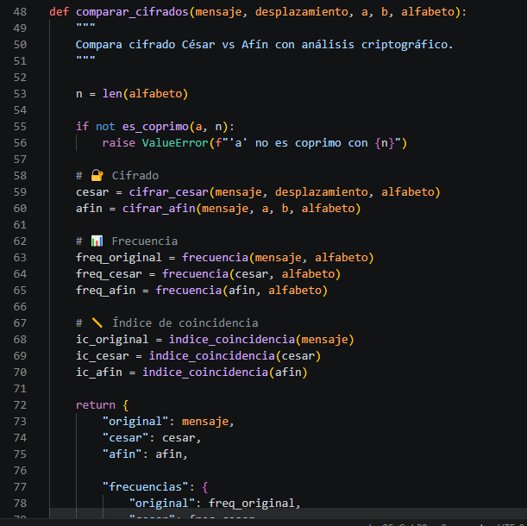
Función principal del módulo
El sistema:
Recibe un mensaje y las claves de ambos cifrados.
Aplica el cifrado César.
Aplica el cifrado Afín.
Muestra los resultados obtenidos.
Permite comparar cómo cada algoritmo transforma el texto original.
Además, valida:
caracteres permitidos,
valores coprimos,
y errores de entrada.

Slide 15
CRIPTOGRAFÍA CLÁSICA
Cifrado de
Vigenère
Cifrado de sustitución polialfabético
Z C W S · X H P Q · N F A M · B R T V

Slide 16
Cómo funciona: Las Fórmulas
Cada letra del mensaje se cifra usando la letra correspondiente de la clave (que se repite)
Posición en el alfabeto: A=0 B=1 C=2 D=3 … Z=25
🔒 CIFRADO
🔓 DESCIFRADO
Cᵢ = (Pᵢ + Kᵢ) mod 26
Pᵢ = (Cᵢ − Kᵢ + 26) mod 26
Pᵢ = posición de la letra del mensaje Kᵢ = posición de la letra de la clave Cᵢ = letra cifrada resultante
Cᵢ = letra cifrada recibida Kᵢ = letra de la clave +26 = evita resultados negativos

Slide 17
Ejemplo Paso a Paso: Cifrado
Mensaje: HOLA | Clave: SOL → Clave expandida: SOLS
Letra Mensaje
Clave
Cálculo
Resultado
H (7)
S (18)
(7 + 18) mod 26 = 25
Z
O (14)
O (14)
(14 + 14) mod 26 = 2
C
L (11)
L (11)
(11 + 11) mod 26 = 22
W
A (0)
S (18)
(0 + 18) mod 26 = 18
S
Texto cifrado: ZCWS ✓

Slide 18
Ejemplo Paso a Paso: Descifrado
Mensaje cifrado: ZCWS | Clave: SOLS
Letra Cifrada
Clave
Cálculo
Resultado
Z (25)
S (18)
(25 − 18) mod 26 = 7
H
C (2)
O (14)
(2 − 14 + 26) mod 26 = 14
O
W (22)
L (11)
(22 − 11) mod 26 = 11
L
S (18)
S (18)
(18 − 18) mod 26 = 0
A
Mensaje recuperado: HOLA ✓

Slide 19
Fortalezas y Debilidades
La misma letra puede cifrarse de maneras distintas según su posición en el mensaje
✅ Fortalezas
⚠️ Debilidades
• Sustitución polialfabética dificulta el análisis de frecuencia • La misma letra produce distintos caracteres cifrados • El espacio de claves crece exponencialmente con su longitud • Base del cifrado One-Time Pad
(clave = longitud del mensaje → irrompible)
• Clave corta y repetitiva es vulnerable al Test de Kasiski • El Índice de Coincidencia puede revelar la longitud de la clave • Si se usa la misma clave dos veces, puede ser roto con XOR • Descifrado completo posible si se
conoce el largo de la clave

Slide 20
Algoritmo de Kasiski
T E X T O
C I F R A D O
X
Q
M
A
Criptoanálisis del Cifrado de Vigenère
B
C
R
T
Friedrich Kasiski · 1863
A
B
C
P
L
A
B
C
Las secuencias resaltadas son la clave del método.

Slide 21
¿En qué se basa?
El cifrado de Vigenère repite la clave
Conclusión
clave:
Si la clave es "CLAVE" (longitud 5), cada 5 letras se usa el mismo desplazamiento.
La distancia entre dos secuencias repetidas es múltiplo de la longitud de la clave
Las repeticiones dejan rastro
Si la misma parte del texto llega dos veces a la misma letra de la clave → produce la misma secuencia cifrada.
dist = k × |clave|

Slide 22
Los 3 pasos del algoritmo
01
Buscar repeticiones
02
Calcular distancias y MCD
03
Análisis de frecuencia
Recorre el texto cifrado e identifica todas las subcadenas de 3 o más caracteres que aparezcan más de una vez, registrando su posición.
Calcula la distancia entre cada par de ocurrencias. Luego obtén el Máximo Común Divisor de todas las distancias.
Con la longitud de clave conocida, divide el texto en grupos y descifra cada uno como un simple cifrado César.
Ej: "ABC" → pos 0, 6, 12
Ej: MCD(6, 6, 12) = 6
Ej: Grupo 1 → letras 1, 7, 13...
El MCD revelará la longitud de la clave con alta probabilidad si el texto es suficientemente largo.

Slide 23
Ejemplo numérico completo
Texto cifrado →
X Z Q
A B C
P Q R
A B C
T L S
A B C
PASO 1 — Secuencias
"ABC" aparece en posiciones: 0 · 6 · 12
PASO 2 — Distancias
6 - 0 = 6 12 - 6 = 6 12 - 0 = 12
PASO 3 — MCD
MCD(6, 6, 12) = 6 → Clave de longitud 6
Ahora dividimos el texto en 6 grupos y aplicamos análisis de frecuencia a cada uno → encontramos la clave.

Slide 24
IDEA CENTRAL
"Si una misma secuencia de letras aparece varias veces en el texto cifrado, probablemente fue cifrada con la misma parte de la clave."
Por lo tanto:
La distancia entre repeticiones
es múltiplo de la longitud de la clave

